Slide 1
Soins palliatifs
NORMES DE QUALITÉ
Orienter les soins fondés sur les données probantes pour la population ontarienne
Notes:
Si vous avez des questions sur le contenu de cette présentation, veuillez nous contacter à QualityStandards@OntarioHealth.ca

Slide 2
Objectifs
Aperçu des normes de qualité : De quoi s’agit-il? Comment sont-elles utilisées?
Pourquoi cette norme de qualité est-elle nécessaire? Il existe des lacunes et des écarts dans la qualité des soins pour les personnes atteintes d’un trouble de consommation d’alcool
Énoncés de qualité pour améliorer les soins : Les énoncés clés de la norme de qualité sur les soins aux personnes ayant une consommation problématique d’alcool ou qui sont atteintes d’un trouble de consommation d’alcool
Mesure à l’appui de l’amélioration : Indicateurs qui peuvent vous aider à mesurer vos efforts d’amélioration de la qualité
2

Slide 3
Normes de qualité
Informent les cliniciens et les patients sur ce devraient être la qualité des soins
Elles se concentrent sur les affections ou les processus pour lesquels il existe des variations importantes dans la prestation des soins, ou sur les écarts entre les soins offerts en Ontario et ceux que les patients devraient recevoir
Elles reposent sur les meilleures données probantes disponibles
3
Notes:
Les normes de qualité sont un petit ensemble d’énoncés à incidence élevée qui décrivent les soins optimaux lorsqu’il existe des écarts de qualité cernés en Ontario.
Leur application est volontaire et les normes sont de nature ambitieuse.
Conçues pour « relever le niveau » dans le but d’offrir les meilleurs soins possible à tous les Ontariens, peu importe où ils vivent dans la province.
Il existe de nombreuses lignes directrices, normes professionnelles et autres recommandations qui enrichissent l’ensemble des données probantes. Les normes de qualité complètent ces ressources.
Les normes de qualité énoncent les caractéristiques des soins qui devraient être offerts, mais ne nomment pas les personnes qui devraient les offrir (contrairement aux guides de pratique clinique et guides de pratiques exemplaires).
Les normes de qualité sont :
Concises : 5 à 15 énoncés solides, fondés sur des données probantes, portant sur des domaines de priorité élevée pour l’amélioration.
Accessibles : aident les cliniciens et les organismes de fournisseurs à offrir des soins de la plus haute qualité possible, et les patients à connaître les sujets à aborder avec leurs fournisseurs de soins (comparativement aux guides de pratique clinique, qui sont assez arides, les normes sont très accessibles et écrites en langage clair).
Mesurables : chaque énoncé est accompagné d’un ou de plusieurs indicateurs de qualité (structure, processus ou résultat), ainsi que d’un ensemble de mesures des résultats pour l’ensemble de la norme.
Applicables : des outils et des ressources d’amélioration de la qualité soutiennent chaque norme en vue de favoriser l’adoption.

Slide 4
Normes de qualité
Aider les patients, les résidents, les familles et les soignants à savoir ce qu’ils doivent peuvent exiger en matière de soins
Aider les cliniciens à savoir quels soins fournir, en se basant sur les données probantes et le consensus d’experts
Aider les organismes de soins de santé à mesurer, à évaluer et à améliorer la qualité des soins qu’ils fournissent
Assurer continuellement des soins de grande qualité dans l’ensemble de la province
4
Notes:
Les patients, les aidants naturels et le public peuvent utiliser les normes de qualité pour comprendre les caractéristiques de soins d’excellente qualité, savoir à quoi ils devraient s’attendre de leurs cliniciens et connaître la façon de discuter de la qualité de leurs soins.
Les régions provinciales et les organismes responsables de la prévention des maladies peuvent recourir aux normes de qualité pour mesurer les résultats de santé, tenir les fournisseurs de services de santé responsables de la prestation de soins de qualité supérieure et orienter les stratégies d’amélioration régionales.
Les organismes fournisseurs de soins de santé peuvent utiliser les normes de qualité pour mesurer et vérifier la qualité de leurs soins, cerner les écarts, orienter les stratégies d’amélioration organisationnelles et aiguiller les investissements dans les programmes cliniques.
Les cliniciens peuvent recourir aux normes de qualité pour évaluer la façon dont ils exercent leur profession et cerner les secteurs d’amélioration de la qualité au niveau personnel et à l’échelle organisationnelle et ils peuvent intégrer les énoncés fondés sur des données probantes dans le perfectionnement professionnel.
Le gouvernement peut utiliser les normes de qualité pour cerner les domaines de priorité à l’échelle provinciale, éclairer les nouvelles initiatives de collecte de données et de production de rapports et concevoir des indicateurs de rendement et des incitatifs sous forme de financement.

Slide 5
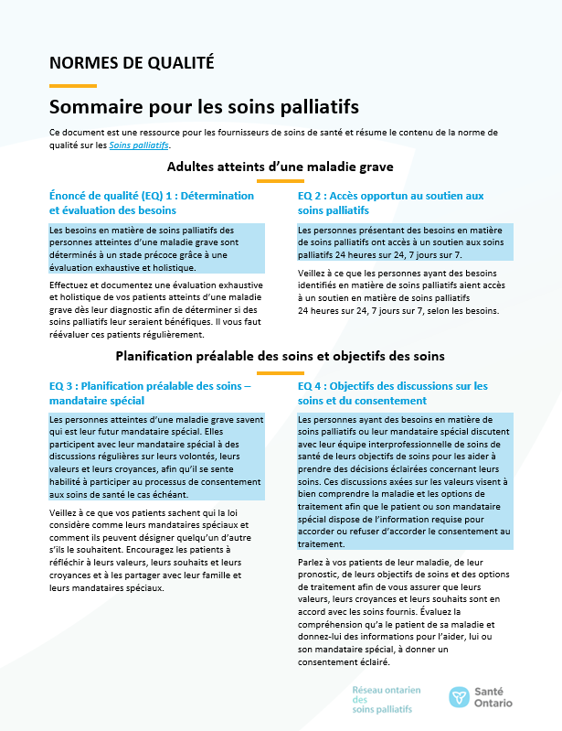
Ressources des normes de qualité
Norme de qualité
Guide du patient
Sommaire
Guide de mesure
Spécifications techniques*
Guide de démarrage
5
*Disponible en anglais uniquement. Vous trouverez ces ressources ici : https://www.hqontario.ca/Améliorer-les-soins-grâce-aux-données-probantes/Normes-de-qualité/Voir-toutes-les-normes-de-qualité/Soins-palliatifs
Notes:
Chaque norme de qualité porte sur une question de soins de santé spécifique. L’élaboration de chaque norme de qualité s’accompagne d’un assortiment de ressources.
Au moyen d’énoncés concis et faciles à comprendre, les normes de qualité décrivent à quoi ressemblent des soins de qualité pour une affection ou un sujet en fonction des données probantes.
Chaque norme de qualité est accompagnée des documents suivants :
Un guide du patient
Un sommaire
Un guide de mesure
Des spécifications techniques
Un guide de démarrage
Les normes de qualité fournissent un plan d’action afin de permettre au système de soins de santé en Ontario de mieux fonctionner, de faciliter les transitions harmonieuses et de s’assurer que les patients reçoivent les mêmes soins de qualité supérieure, quel que soit l’endroit où ils vivent.

Slide 6
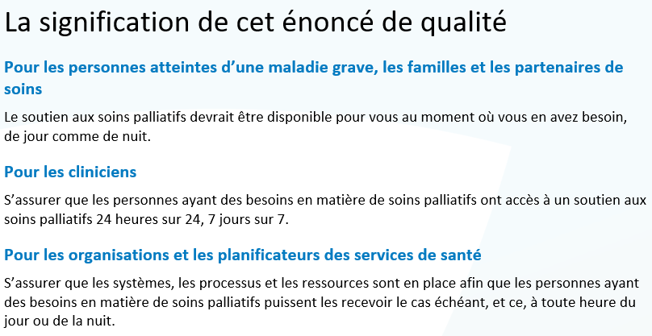
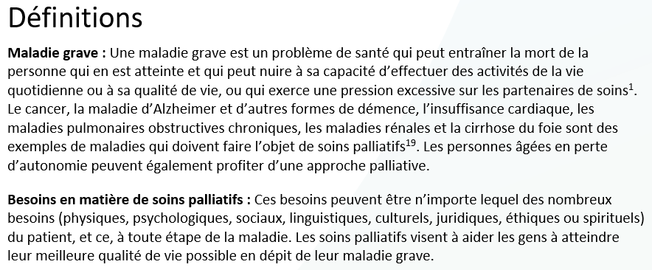
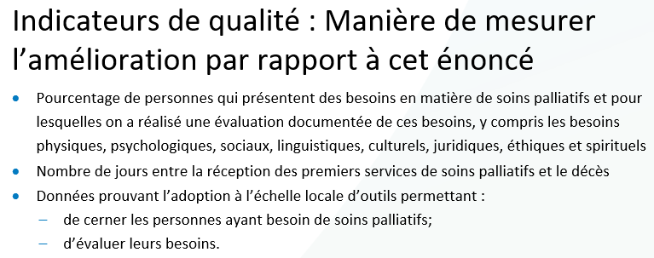
Aperçu de la norme de qualité
L’énoncé
Le public
Les définitions
Les indicateurs
6

Slide 7
Guide du patient
Normes de qualité
Le guide du patient est conçu pour donner aux patients de l’information sur ce à quoi ressemblent des soins de qualité pour diverses affections, en se fondant sur les meilleures données probantes, afin qu’ils puissent poser des questions éclairées à leurs fournisseurs de soins de santé.
7
Notes:
Chaque norme de qualité comprend un résumé en langage simple pour les patients, les familles, les aidants naturels et le public, appelé le guide du patient.
Participation des patients aux normes de qualité :
Participation à des comités consultatifs en tant que membres
Groupes de discussion et entretiens avec des informateurs clés sur des sujets précis (au besoin)
Période de commentaires du public pour chaque norme de qualité
Consultations sur le guide de conversation des patients

Slide 8
Sommaire
Normes de qualité
Ce sommaire est une ressource de référence rapide pour les cliniciens qui résume la norme de qualité et comprend des liens vers des ressources et des outils utiles.
8

Slide 9
Comment le système de santé peut appuyer la mise en œuvre
Normes de qualité
La mise en œuvre des normes de qualité peut être difficile en raison d’obstacles ou de lacunes au niveau du système, dont beaucoup ont été identifiés tout au long de l’élaboration de cette norme
Santé Ontario travaillera avec d’autres partenaires provinciaux, dont le ministère de la Santé, et les soutiendra afin de combler les lacunes au niveau du système pour soutenir la mise en œuvre des normes de qualité
9

Slide 10
Outils de mise en œuvre
Normes de qualité
Le Guide de démarrage :
Décrit le processus d’utilisation de la norme de qualité à titre de ressource pour offrir des soins de qualité supérieure
Contient des démarches fondées sur des données probantes, ainsi que d’autres outils et modèles utiles pour mettre en œuvre les idées de changement à l’échelle de la pratique
10
Notes:
Toutefois, il y a des choses que nous pouvons faire aujourd’hui malgré les vastes obstacles systémiques qui pourraient prendre du temps à surmonter. Le Guide de démarrage est un document qui décrit le processus d’utilisation des normes de qualité à titre de ressources pour offrir des soins de qualité supérieure. Il compile un certain nombre de ressources afin de soutenir l’adoption des normes, notamment des liens vers des ressources sur la mise en œuvre et l’amélioration de la qualité, des exemples et des activités à des fins de réflexion, ainsi que des modèles et des documents pour soutenir les activités de planification de la mise en œuvre. Le Guide de démarrage comprend également un modèle de plan d’action et des exemples sur la manière dont les plans d’amélioration de la qualité peuvent aider à faire progresser les normes de qualité.

Slide 11
Quorum
Normes de qualité
Quorum est une communauté en ligne qui a pour ambition d’améliorer la qualité des soins de santé en Ontario.
La Série sur l’adoption de normes de qualité met en évidence les efforts déployés dans le domaine des soins de santé pour mettre en œuvre des changements et éliminer les lacunes en matière de soins liés aux normes de qualité.
11
quorum.hqontario.ca
Notes:
Le programme des normes de qualité a mis en évidence plusieurs exemples d’organisations et de groupes qui utilisent diverses normes et procédures de déclaration dans leur milieu de soins cliniques, leur organisation ou leur établissement. Ces exemples se trouvent dans des publications et des discussions sur Quorum.
De plus, nous travaillons à la compilation de ressources et d’outils, tant pour les cliniciens que pour les patients et les familles.
L’accent est mis sur les exemples de mise en œuvre et d’adoption, et sur la façon dont les organisations appliquent les normes de qualité dans leur pratique pour donner des soins.
Nous aimerions beaucoup savoir si vous voulez contribuer à un message ou à un article.

Slide 12
Guide de mesure
Normes de qualité
Le guide de mesure décrit :
Les principes de mesure qui sous-tendent les indicateurs de qualité inclus dans les normes de qualité
Les types d’indicateurs inclus dans les normes de qualité
La manière dont les données locales et provinciales sont recueillies et mesurées
12

Slide 13
Spécifications techniques
Normes de qualité
Le rapport sur les spécifications techniques décrit deux types de mesures :
Mesure provinciale : comment nous pouvons surveiller les progrès réalisés pour améliorer les soins à l’échelle provinciale
Mesure locale : mesures que vous pouvez entreprendre pour évaluer la qualité des soins que vous fournissez localement
13

Slide 14
Pourquoi avons-nous besoin d’une norme de qualité sur les soins palliatifs?

Slide 15
Domaines d’amélioration dans le secteur des soins palliatifs
Malgré les bienfaits évidents des soins palliatifs, il existe de nombreuses lacunes dans leur prestation en Ontario, notamment dans l’accès à ces services.
Sur les 103 400 personnes résidant dans la collectivité qui sont décédées en Ontario en 2021-2022 :
Environ 67 700 (65 %) ont reçu des services de soins palliatifs au moins une fois au cours des 12 derniers mois de leur vie.
Un tiers (33,8 %) ont fait l’objet de visites médicales à domicile, de soins palliatifs à domicile, ou les deux dans les 90 derniers jours de leur vie.
Source : Rapport de synthèse sur le rendement et outil de profils régionaux, Réseau ontarien des soins palliatifs, 2023.

Slide 16
Bien que le nombre d’Ontariens ayant reçu des services de soins à domicile dans les 30 derniers jours de leur vie ait augmenté au fil du temps, le pourcentage de personnes recevant ces services est resté stable.
Pourcentage de personnes ayant reçu des services de soins à domicile au cours des 30 derniers jours de leur vie en Ontario
Remarques : Taux bruts. Seules les personnes qui n’étaient pas en établissement de soins sont comptabilisées dans cet indicateur (c.-à-d. celles qui n’étaient pas hospitalisées ou placées en foyers de soins de longue durée pendant la totalité des 30 jours précédant leur décès).
Source : Base de données sur les soins à domicile, Instrument d’évaluation des résidents (IAR) - Évaluation à l’accueil, IAR - Soins palliatifs, IAR - Soins à domicile, Système national d'information sur les soins ambulatoires, Système d’information sur les soins de longue durée et Régime d’assurance-santé de l’Ontario; consultés par l’intermédiaire du Réseau ontarien des soins palliatifs.
16

Slide 17
Les régions de l’Ontario affichant une privation matérielle accrue (une des composantes de l’indice de marginalisation) présentent des taux plus faibles de visites médicales à domicile et de soins palliatifs à domicile au cours des 90 derniers jours de vie.
Pourcentage de personnes résidant dans la collectivité qui sont décédées et qui ont fait l’objet de visites médicales à domicile et/ou de soins palliatifs à domicile au cours des 90 derniers jours de leur vie, par quintile de privation matérielle, en 2022-2023
Quintile de privation matérielle
Pourcentage de personnes ayant fait l’objet de visites médicales à domicile et/ou de soins palliatifs à domicile
Remarques : Taux bruts. Selon la moyenne de 4 trimestres d’exercice. La privation matérielle est mesurée sur le plan géographique et peut faire ressortir la marginalisation au sein d’un quartier.
Sources : Base de données sur les personnes inscrites, Base de données sur les congés des patients, Système national d’information sur les soins ambulatoires, Système d’information sur les soins de longue durée et Régime d’assurance-santé de l’Ontario, Système national d’information sur la réadaptation, Système d’information ontarien sur la santé mentale, Indice de marginalisation ontarien; consultés par l’intermédiaire du Réseau ontarien des soins palliatifs.
17

Slide 18
Le pourcentage de personnes résidant dans la collectivité qui sont décédées et qui ont fait l’objet de visites médicales à domicile et/ou de soins palliatifs à domicile au cours des 90 derniers jours de leur vie varie fortement entre les différentes régions de Santé Ontario.
Pourcentage de personnes résidant dans la collectivité qui sont décédées et qui ont fait l’objet de visites médicales à domicile et/ou de soins palliatifs à domicile au cours des 90 derniers jours de leur vie, par région de Santé Ontario, en 2022-2023
Remarque : Taux bruts.
Sources de données : Base de données sur les soins à domicile, Instrument d’évaluation des résidents (IAR) - Évaluation à l’accueil, IAR - Soins palliatifs, IAR - Soins à domicile, Système national d'information sur les soins ambulatoires, Système d’information sur les soins de longue durée et Régime d’assurance-santé de l’Ontario; consultés par l’intermédiaire du Réseau ontarien des soins palliatifs.
18

Slide 19
Le pourcentage de personnes décédées à l’hôpital a baissé au fil du temps, avec une diminution plus notable en 2020-2021.
Pourcentage de personnes décédées à l’hôpital en Ontario
Dans les sondages menés auprès des patients et des partenaires de soins, la plupart déclare préférer mourir à leur domicile^{1,2}. Cependant, sur les quelque 117 400 personnes décédées en 2021-2022 en Ontario, la moitié (49,2 %) se trouvait encore à l’hôpital³.
Remarques : Taux bruts. Les décès en milieu hospitalier comprennent les décès survenus dans les services de soins de courte durée et les services d’urgence.
Sources de données : Base de données sur les soins à domicile, Instrument d’évaluation des résidents (IAR) - Évaluation à l’accueil, IAR - Soins palliatifs, IAR - Soins à domicile, Système national d'information sur les soins ambulatoires, Système d’information sur les soins de longue durée et Régime d’assurance-santé de l’Ontario; consultés par l’intermédiaire du Réseau ontarien des soins palliatifs.
Références :
1. Qualité des services de santé Ontario. Soins palliatifs en fin de vie [Internet]. Toronto, Ont. : Imprimeur de la Reine pour l'Ontario; 2016 [cité le 19 août 2016]. Disponible à la page : http://www.hqontario.ca/Portals/0/documents/system-performance/palliative-care-report-fr.pdf
2. Tanuseputro P, Beach S, Chalifoux M, Wodchis W, Hsu A, Seow H, et coll. Associations between physician home visits for the dying and place of death: a population-based retrospective cohort study. PLoS One. 2018;13(2):e0191322.
3. Réseau ontarien des soins palliatifs, Rapport de synthèse sur le rendement, 2023.
19

Slide 20
Au fil du temps, on observe une légère diminution du pourcentage de personnes qui ont effectué une ou plusieurs visites imprévues au service d’urgence dans les 30 derniers jours de leur vie.
Pourcentage de personnes ayant effectué une ou plusieurs visites imprévues au service d’urgence dans les 30 derniers jours de leur vie
Remarques : Taux bruts. Les personnes comptabilisées dans cet indicateur étaient celles résidant dans la collectivité ou dans des foyers de soins de longue durée; les personnes hospitalisées en ont été exclues.
Sources de données : Base de données sur les soins à domicile, Instrument d’évaluation des résidents (IAR) - Évaluation à l’accueil, IAR - Soins palliatifs, IAR - Soins à domicile, Système national d'information sur les soins ambulatoires, Système d’information sur les soins de longue durée et Régime d’assurance-santé de l’Ontario; consultés par l’intermédiaire du Réseau ontarien des soins palliatifs.
20

Slide 21
38 % des partenaires de soins estimaient que les soins reçus au cours des 90 derniers jours de vie étaient excellents.
Satisfaction des partenaires de soins quant à l’ensemble des soins reçus par le patient au cours des 90 derniers jours de sa vie, en 2020-2021
Échelle d’évaluation des soins
Remarque : Taux bruts.
Source de données : Sondage CaregiverVoice, consulté par l’intermédiaire du Réseau ontarien des soins palliatifs.
21
Notes:
A similar trend was visible in the previous 4 fiscal years.

Slide 22
”
« L’offre de soins palliatifs de qualité ne devrait pas constituer un privilège. Pourtant, l’offre de soutien et de soins palliatifs varie d’un milieu rural à un milieu urbain, et même au sein d’une ville, selon la zone servie. L’accès précoce aux soins palliatifs est essentiel au maintien de la qualité de vie des patients et de leurs aidants. Il met l’accent sur les besoins physiques, spirituels et de santé mentale du patient et fournit aux aidants le soutien dont ils ont besoin pour accompagner leur être cher.
Mon père a eu la chance de prendre part à l’un des rares programmes qui offrent des soins palliatifs complets aux personnes atteintes d’une insuffisance cardiaque congestive de stade avancé. En plus d’assurer la gestion des symptômes et la planification préalable des soins, le programme a facilité la coordination des services de soutien pour permettre à mon père de rester à son domicile, assurant ainsi une transition de soins sans heurts, en partenariat avec l’infirmier praticien communautaire en soins palliatifs et son médecin de famille. Grâce à une équipe de soins intégrés et à mon investissement dans ses soins, les 6 mois de vie restants de mon père se sont transformés en 21 mois, au cours desquels il a conservé une certaine qualité de vie et est resté entouré de sa famille.
De nombreuses personnes ne connaissent malheureusement pas un parcours aussi positif, mais la norme de qualité sur les soins palliatifs pourrait changer la donne. Son incidence sur les transitions des soins, en harmonisant le parcours avec les objectifs du patient et sa qualité de vie, pourrait être considérable et ne devrait pas être sous-estimée. »
– Brenda Albuquerque-Boutilier, consultante en situation de vécu, Groupe de travail sur la norme de qualité des soins palliatifs
22

Slide 23
Énoncés de qualité pour améliorer les soins

Slide 24
Portée de cette norme de qualité
La présente norme de qualité porte sur les soins palliatifs destinés aux adultes atteints d’une maladie grave, ainsi qu’à leur famille et à leurs partenaires de soins.
Les soins palliatifs visent à atténuer la douleur et la souffrance ressenties par la personne malade et à améliorer sa qualité de vie.
La présente norme de qualité se penche sur l’offre de soins palliatifs dans tous les milieux de soins, dans toutes les disciplines de santé et dans tous les secteurs de la santé.
Ce document ne traite pas de l’aide médicale à mourir, même si les personnes qui choisissent d’y recourir devraient tout de même se voir prodiguer des soins palliatifs de grande qualité.
24

Slide 25
Thèmes de l’énoncé sur cette norme de qualité
Détermination et évaluation des besoins
Accès opportun au soutien aux soins palliatifs
Planification préalable des soins – mandataire spécial
Objectifs des discussions sur les soins et du consentement
Programme de soins personnalisés centrés sur les personnes
Gestion de la douleur et des autres symptômes
Aspects psychosociaux des soins
Éducation des personnes atteintes d’une maladie grave, des mandataires spéciaux, des familles et des partenaires de soins
Soutien des partenaires de soins
Transitions en matière de soins
Milieux de soins et lieu du décès
Soins interprofessionnels en équipe
Éducation des fournisseurs de soins de santé et des bénévoles
25

Slide 26
Détermination et évaluation des besoins
Énoncé de qualité 1 :
Les besoins en matière de soins palliatifs des personnes atteintes d’une maladie grave sont déterminés à un stade précoce grâce à une évaluation exhaustive et holistique.
26

Slide 27
Accès opportun au soutien aux soins palliatifs
Énoncé de qualité 2 :
Les personnes présentant des besoins en matière de soins palliatifs ont accès à un soutien aux soins palliatifs 24 heures sur 24, 7 jours sur 7.
27

Slide 28
Planification préalable des soins – mandataire spécial
Énoncé de qualité 3 :
Les personnes atteintes d’une maladie grave savent qui est leur futur mandataire spécial. Elles participent avec leur mandataire spécial à des discussions régulières sur leurs volontés, leurs valeurs et leurs croyances, afin qu’il se sente habilité à participer au processus de consentement aux soins de santé le cas échéant.
28

Slide 29
Objectifs des discussions sur les soins et du consentement
Énoncé de qualité 4 :
Les personnes ayant des besoins en matière de soins palliatifs ou leur mandataire spécial discutent avec leur équipe interprofessionnelle de soins de santé de leurs objectifs de soins pour les aider à prendre des décisions éclairées concernant leurs soins. Ces discussions axées sur les valeurs visent à bien comprendre la maladie et les options de traitement afin que le patient ou son mandataire spécial dispose de l’information requise pour accorder ou refuser d’accorder le consentement au traitement.
29

Slide 30
Programme de soins personnalisés centrés sur les personnes
Énoncé de qualité 5 :
Les personnes ayant des besoins en matière de soins palliatifs collaborent avec leur fournisseur de soins primaires et d’autres professionnels de la santé afin de concevoir un programme de soins personnalisés centrés sur la personne qui est régulièrement passé en revue et mis à jour.
30

Slide 31
Gestion de la douleur et des autres symptômes
Énoncé de qualité 6 :
Les personnes ayant des besoins en matière de soins palliatifs doivent voir leur douleur et les autres symptômes gérés de façon efficace, en temps opportun.
31

Slide 32
Aspects psychosociaux des soins
Énoncé de qualité 7 :
Les personnes ayant des besoins en matière de soins palliatifs reçoivent un soutien psychosocial afin de satisfaire leurs besoins mentaux, affectifs, sociaux, culturels et spirituels.
32

Slide 33
Éducation des personnes atteintes d’une maladie grave, des mandataires spéciaux, des familles et des partenaires de soins
Énoncé de qualité 8 :
Les personnes atteintes d’une maladie grave, leur futur mandataire spécial, leur famille et leurs partenaires de soins sont éduqués au sujet des soins palliatifs et sont renseignés sur les ressources et les services de soutien mis à leur disposition.
33

Slide 34
Soutien des partenaires de soins
Énoncé de qualité 9 :
Les familles et les partenaires de soins des personnes ayant des besoins en matière de soins palliatifs se voient offrir une évaluation continue de leurs besoins et accorder l’accès à des ressources, à des soins de relève et à du soutien au moment du deuil, conformément à leurs préférences.
34

Slide 35
Transitions en matière de soins
Énoncé de qualité 10 :
Les personnes ayant des besoins en matière de soins palliatifs vivent une transition harmonieuse en matière de soins qui est coordonnée efficacement entre les différents établissements et fournisseurs de soins de santé.
35

Slide 36
Milieux de soins et lieu du décès
Énoncé de qualité 11 :
Les personnes ayant des besoins en matière de soins palliatifs, leur mandataire spécial, leur famille et leurs partenaires de soins ont des discussions régulières sur les milieux de soins et le lieu de décès qu’elles ont choisis pour leur décès avec leurs professionnels des soins de santé.
36

Slide 37
Soins interprofessionnels en équipe
Énoncé de qualité 12 :
Les personnes ayant des besoins en matière de soins palliatifs reçoivent les soins intégrés de la part d’une équipe interprofessionnelle, bénévoles compris.
37

Slide 38
Éducation des fournisseurs de soins de santé et des bénévoles
Énoncé de qualité 13 :
Les fournisseurs de soins de santé et les bénévoles possèdent les connaissances et les compétences nécessaires pour prodiguer des soins palliatifs de qualité.
38

Slide 39
Mesure à l’appui de l’amélioration
Notes:
Le Comité consultatif sur la norme de qualité des troubles liés à l’alcool a défini certains objectifs généraux pour cette norme de qualité. Ceux-ci ont été mis en correspondance avec des indicateurs qui peuvent être utilisés pour évaluer la qualité des soins fournis au niveau provincial et local.

Slide 40
Indicateurs pouvant être mesurés à l’aide de données provinciales
Pourcentage de personnes qui reçoivent des soins au cours des 12 derniers mois, des 3 derniers mois et du dernier mois de leur vie :
Services de soins à domicile (tous les services de soins à domicile et de soins palliatifs à domicile)
Visites à domicile des fournisseurs de soins de santé (à l’heure actuelle, seules les visites à domicile des médecins sont quantifiables)
Soins palliatifs de fin de vie (à l’heure actuelle, ils ne sont pas quantifiables à l’échelle provinciale; ils le sont seulement à l’échelle locale)
Pourcentage de personnes ayant effectué une ou plusieurs visites imprévues au service d’urgence dans les 12 derniers mois, les 3 derniers mois et le dernier mois de leur vie
Pourcentage de décès survenus dans les lieux suivants :
Hôpitaux
Service de soins de courte durée
Service d’urgence
Service de soins continus complexes
Service de réadaptation
Service de soins palliatifs (à l’heure actuelle, ils ne sont pas quantifiables à l’échelle provinciale; ils le sont seulement à l’échelle locale)
Foyers de soins de longue durée
Collectivité (cela peut englober le domicile, les établissements de soins palliatifs, les maisons de retraite et les résidences avec services d’assistance)
Pourcentage de personnes ayant reçu des soins palliatifs (ou leurs partenaires de soins) qui ont attribué la note Excellent aux soins reçus au cours des 12 derniers mois, des 3 derniers mois et du dernier mois de leur vie
40

Slide 41
Sources des données et remerciements
Les données utilisées dans cette présentation ont été fournies par le Réseau ontarien des soins palliatifs. Les opinions, résultats et conclusions présentés dans ce rapport sont ceux des auteurs et sont indépendants des sources de financement.
Certaines des sources de données employées dans les analyses sont fournies par l’Institut canadien d’information sur la santé (ICIS). Les analyses, conclusions, opinions et énoncés exprimés dans le présent rapport sont ceux des auteurs, et pas nécessairement ceux de l’ICIS.
41

Slide 42
Merci.

